Slide 1

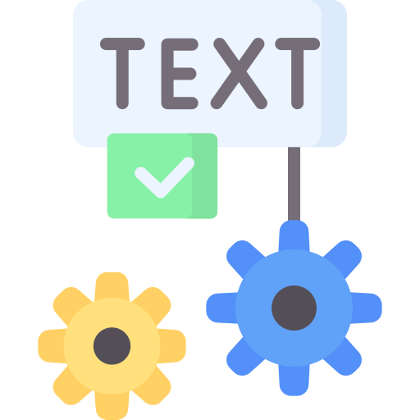


Collecte de 2 sources
via webscraping
Concaténation
et nettoyage
Analyse sémantique
(NLP)
Rapport interactif

